Slide 1




برنامج دعم التعلمات الأساس
رياضيات--
المستوى
1
الفترة 3
الحصة 4
نسخة تجريبية

Slide 2




توجيهات لاستعمال العرض
شرائح خاصة بالأستاذ(ة)
إرشادات وشروحات على الأستاذ(ة) قولها
إيقاف العرض والقيام بمناولة /نمذجة

Slide 3





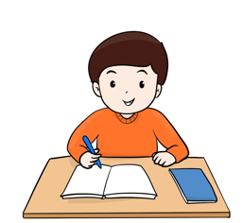


أيقونات توجيهية
أصغي إلى أستاذي وألاحظ ما يفعله.
أُحَضِّرُ لوازمي المدرسية قبل بداية الدرس.
العمل الجماعي
العمل في مجموعات صغرى
المناولة والألعاب
العمل الثنائي
عمل فردي على الكراسة
هذا النشاط مرتبط بتوظيف الألواح.

Slide 4


أهداف الحصة
في نهاية الحصة سيكون 80% من التلاميذ قادرين على:
تعرف وتمثيل وكتابة العدد 5
إكمال متسلسلة منطقية حسب خاصية الاتجاه (نحو اليمين/ نحو اليسار)

Slide 5




الإعداد المادي للأستاذ(ة)
المذكرة اليومية
عدة المناولة
العرض الرقمي

Slide 6

هيكلة الحصة
1 – نشاط اعتيادي
قصة عدد
10 min
2 –نشاط التفكير المنطقي
إكمال متسلسلة منطقية حسب خاصية الاتجاه (نحو اليمين / نحو اليسار)
20 min
3 –أنشطة التهيئة لمهارات العد و الحساب
تعرف وتمثيل وكتابة العدد 5
20 min
4 –عمل فردي على الكراسة
الإنجاز- التصحيح
10 min
10 min
5 –لعبة
لعبة الترتيب

Slide 7

ألعاب | أنشطة التهيئة لمهارات العد والحساب | نشاط التفكير المنطقي | نشاط اعتيادي | افتتاح الحصة
مرحبا بكم أعزائي سنبدأ حصة اليوم، انتبهوا جيدا.
مرحبا بكم أبنائي الأعزاء

Slide 8






ألعاب | أنشطة التهيئة لمهارات العد والحساب | نشاط التفكير المنطقي | نشاط اعتيادي | افتتاح الحصة
ضعوا اللوحة والقلم والكراسة في القمطر، سنحتاجها في هذه الحصة.
كراسة
قلم الرصاص
لوحة

Slide 9
ألعاب | أنشطة التهيئة لمهارات العد والحساب | نشاط التفكير المنطقي | نشاط اعتيادي | افتتاح الحصة
رأينا بالأمس أيقونة " العمل في مجموعات صغرى " من يذكرنا بما تعنيه هذه الأيقونة وما علينا القيام به عند ظهورها.
العمل في مجموعات صغرى

Slide 10
نشاط اعتيادي
قصة عدد : العدد 5

Slide 11

ألعاب | أنشطة التهيئة لمهارات العد والحساب | نشاط التفكير المنطقي | نشاط اعتيادي | افتتاح الحصة
  الآن من يريد أن يحكي لنا قصة عن العدد 5 بنفس الطريقة التي رأيناها.
  يحرص الأستاذ(ة) على إعطاء الفرصة لأكبر عدد من المتعلمين ويشجعهم على المشاركة ولو باللغة الأم.
  تشجيع المتعلمين على إنتاج وضعيات مسائل بسيطة: كان عندي ثلاث قصص اشترى لي أبي قصتين جديدتين كم أصبح لدي من قصة، لعبت مع أصدقائي لعبة الكلل وكان عندي كلة واحدة وفزت بأربع كلل كم كلة أصبحت عندي، أعطاني أبي 4 دراهم وأعطتني أمي درهما واحدا كم درهما أصبح عندي...
  يتم الحديث أيضا عن سابق العدد ولاحقه : أنا العدد 5 يسبقني في ترتيب الأعداد العدد 4 و يلحقني أو يليني العدد 6 ...

Slide 12
نشاط التفكير المنطقي
إكمال متسلسلة منطقية حسب خاصية الاتجاه(نحو اليمين / نحو اليسار)

Slide 13
ألعاب | أنشطة التهيئة لمهارات العد والحساب | نشاط التفكير المنطقي | نشاط اعتيادي | افتتاح الحصة
  الآن سنعود من جديد لنبني معا متسلسلات منطقية باستخدام الأشكال الهندسية لكن هذه المرة باعتماد خاصية الاتجاه (نحو اليمين/ نحو اليسار).
  لاحظوا معي كيف. انتبهوا جيدا لأنكم ستفعلون مثلي.

Slide 14
ألعاب | أنشطة التهيئة لمهارات العد والحساب | نشاط التفكير المنطقي | نشاط اعتيادي | افتتاح الحصة
  يبني الأستاذ(ة) هذه المتسلسلة المنطقية باستخدام بطاقات الأشكال.
  يقرأ الأستاذ(ة) المتسلسلة بالترتيب معتمدا معيار التجاه : مثلث نحو اليمين– مثلث نحو اليسار– مثلث نحو اليمين...
  يثير الأستاذ(ة) انتباه المتعلمين إلى رأس المثلث.
  يدعو الأستاذ(ة) أحد المتعلمين لقراءتها.
  يدعو الأستاذ(ة) أحد المتعلمين لإعادة بناء وقراءة نفس المتسلسلة.

Slide 15
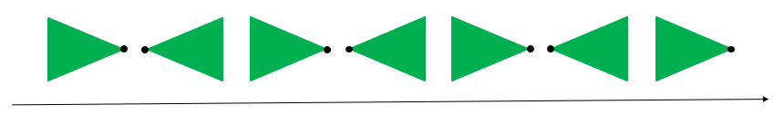
ألعاب | أنشطة التهيئة لمهارات العد والحساب | نشاط التفكير المنطقي | نشاط اعتيادي | افتتاح الحصة
  الآن ستعملون في مجموعات وستقومون بإعادة بناء نفس المتسلسلة المنطقية باستعمال أشكالكم الهندسية.
  يمر الأستاذ(ة) لتقديم التغذية الراجعة.

Slide 16

ألعاب | أنشطة التهيئة لمهارات العد والحساب | نشاط التفكير المنطقي | نشاط اعتيادي | افتتاح الحصة
  الآن باستعمال المثلثات ستقومون ببناء متسلسلات منطقية باعتماد خاصية الاتجاه (نحو اليمين/ نحو اليسار).
  يمكن إثارة انتباه المتعلمين إلى إمكانية تكرار نفس الاتجاه في المتسلسلة قبل ظهور الاتجاه الآخر.
  يمر الأستاذ(ة) لتقديم التغذية الراجعة.
  يدعو الأستاذ(ة) كل مجموعة لقراءة متسلسلتها المنطقية.

Slide 17
ألعاب | أنشطة التهيئة لمهارات العد والحساب | نشاط التفكير المنطقي | نشاط اعتيادي | افتتاح الحصة
  الآن ستظهر أمامكم مجموعة من المتسلسلات المنطقية باعتماد خاصية الاتجاه (نحو اليمين/ نحو اليسار) ستقومون ببنائها. المجموعة الفائزة هي المجموعة الأسرع في بناء المتسلسلة بنجاح.
  يدعو الأستاذ(ة) في كل مرة المجموعة الفائزة لقراءة متسلسلتها المنطقية.

Slide 18
ألعاب | أنشطة التهيئة لمهارات العد والحساب | نشاط التفكير المنطقي | نشاط اعتيادي | افتتاح الحصة
  المتسلسلة الأولى:

Slide 19
ألعاب | أنشطة التهيئة لمهارات العد والحساب | نشاط التفكير المنطقي | نشاط اعتيادي | افتتاح الحصة
  المتسلسلة الثانية:

Slide 20

ألعاب | أنشطة التهيئة لمهارات العد والحساب | نشاط التفكير المنطقي | نشاط اعتيادي | افتتاح الحصة
  الآن خذوا ألواحكم. ستظهر أمامكم متسلسلات منطقية وفي كل مرة ستكتبون رقم الشكل الناقص.
  المتسلسلة 1:
  ما هو رقم الشكل الناقص؟
1
2
1

Slide 21




ألعاب | أنشطة التهيئة لمهارات العد والحساب | نشاط التفكير المنطقي | نشاط اعتيادي | افتتاح الحصة
  ارفعوا الألواح. صححوا.
  يقدم الأستاذ(ة) التغذية الراجعة.
2

Slide 22

ألعاب | أنشطة التهيئة لمهارات العد والحساب | نشاط التفكير المنطقي | نشاط اعتيادي | افتتاح الحصة
  المتسلسلة 2:
  ما هو رقم الشكل الناقص؟
1
2
1

Slide 23

ألعاب | أنشطة التهيئة لمهارات العد والحساب | نشاط التفكير المنطقي | نشاط اعتيادي | افتتاح الحصة
  ارفعوا الألواح. صححوا.
  يقدم الأستاذ(ة) التغذية الراجعة.
1

Slide 24
أنشطة التهيئة لمهارات العد والحساب
تعرف وتمثيل وكتابة العدد 5

Slide 25
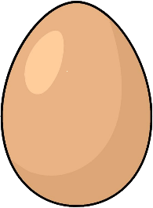
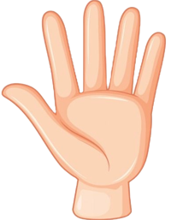
ألعاب | أنشطة التهيئة لمهارات العد والحساب | نشاط التفكير المنطقي | نشاط اعتيادي | افتتاح الحصة
  تعرفنا بالأمس على العدد 5 وقلنا هذه 5 بيضات.
  يشير الأستاذ(ة) إلى العدد 5 بأصابعه و يرفع بطاقة العدد 5.
5

Slide 26

ألعاب | أنشطة التهيئة لمهارات العد والحساب | نشاط التفكير المنطقي | نشاط اعتيادي | افتتاح الحصة
  وهذه 5 حصوات.
  يشير الأستاذ(ة) إلى العدد 5 بأصابعه و يرفع بطاقة العدد 5.
5

Slide 27
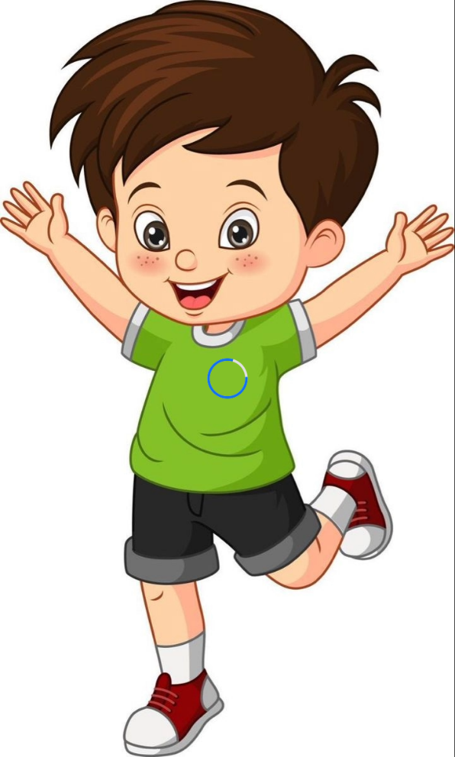
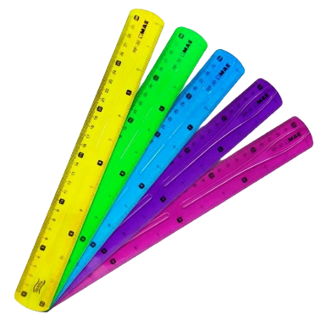
ألعاب | أنشطة التهيئة لمهارات العد والحساب | نشاط التفكير المنطقي | نشاط اعتيادي | افتتاح الحصة
  الآن من يستطيع تمثيل العدد 5 بأشياء من اختياره ويرفع بطاقة العدد 5 هكذا: خمس مسطرات. خمسة.
  يشجع الأستاذ(ة) كل المبادرات ويقدم التغذية الراجعة المناسبة في كل مرة.
5

Slide 28
ألعاب | أنشطة التهيئة لمهارات العد والحساب | نشاط التفكير المنطقي | نشاط اعتيادي | افتتاح الحصة
  الآن خذوا ألواحكم. أكتبوا 5.
  يتجول الأستاذ(ة) لتقديم التغذية الراجعة.

Slide 29
ألعاب | أنشطة التهيئة لمهارات العد والحساب | نشاط التفكير المنطقي | نشاط اعتيادي | افتتاح الحصة
  ارفعوا الألواح.
  يستمر الأستاذ(ة) في تقديم التغذية الراجعة.
  يمكن تكرار العملية لمرتين أو ثلاث حتى نعطي الفرصة للمتعلم للتدرب أكثر.
5

Slide 30
عمل فردي على الكراسة
تمارين على الكراسة

Slide 31
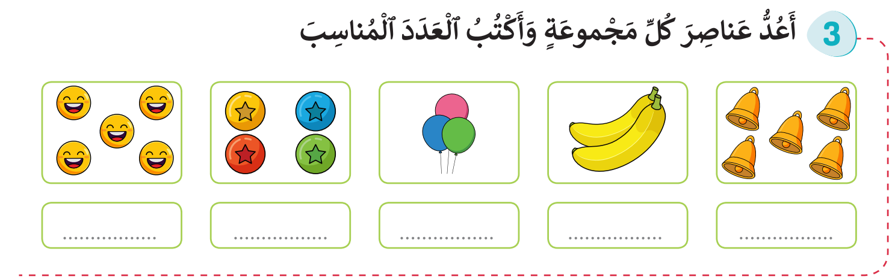
ألعاب | أنشطة التهيئة لمهارات العد والحساب | نشاط التفكير المنطقي | نشاط اعتيادي | افتتاح الحصة
  خذوا كراساتكم سننجز التمرين 3 الصفحة 8 من كراسة الرياضيات. لاحظوا كيف.

Slide 32
ألعاب | أنشطة التهيئة لمهارات العد والحساب | نشاط التفكير المنطقي | نشاط اعتيادي | افتتاح الحصة
  المطلوب منا هو أن نعد عدد عناصر كل مجموعة ونكتب العدد المناسب.
  يشرح الأستاذ(ة) التعليمة ويحل المثال الأول: (مثلا لدينا خمس نواقيس إذن سنكتب 5).
5

Slide 33
ألعاب | أنشطة التهيئة لمهارات العد والحساب | نشاط التفكير المنطقي | نشاط اعتيادي | افتتاح الحصة
  صححوا.
5
4
3
2
5

Slide 34
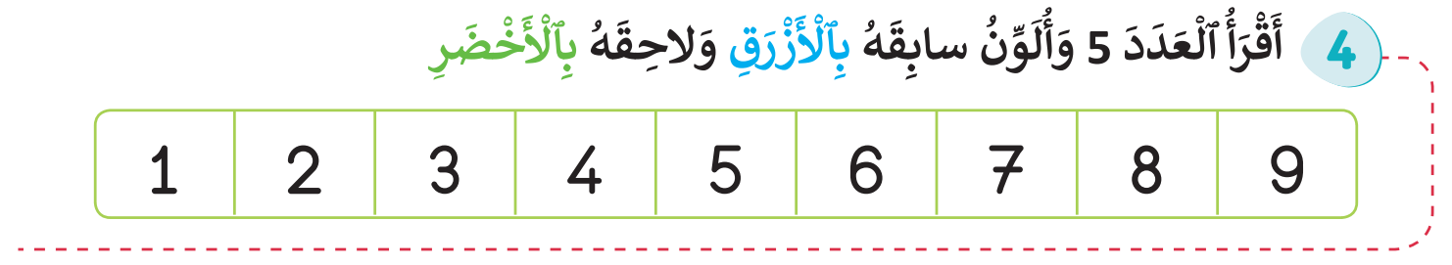
ألعاب | أنشطة التهيئة لمهارات العد والحساب | نشاط التفكير المنطقي | نشاط اعتيادي | افتتاح الحصة
  الآن نمر إلى التمرين الرابع. المطلوب منا هو أن نلون سابق العدد 4 بالأزرق ونلون لاحقه بالأخضر.
  يتأكد الأستاذ(ة) من فهم التعليمة.

Slide 35
ألعاب | أنشطة التهيئة لمهارات العد والحساب | نشاط التفكير المنطقي | نشاط اعتيادي | افتتاح الحصة
  صححوا.
4
6

Slide 36
لعبة: لعبة الترتيب

Slide 37
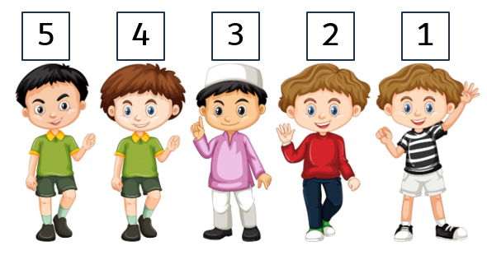
ألعاب | أنشطة التهيئة لمهارات العد والحساب | نشاط التفكير المنطقي | نشاط اعتيادي | افتتاح الحصة
  الآن سنلعب لعبة جديدة وهي "لعبة الترتيب". انتبهوا معي كيف سنلعبها.
  يشرح الأستاذ(ة) اللعبة مستعينا بالبطاقة التقنية للنشاط في الملحق2.
ٍٍ

Slide 38

ألعاب | أنشطة التهيئة لمهارات العد والحساب | نشاط التفكير المنطقي | نشاط اعتيادي | افتتاح الحصة
  المجموعة الفائزة هي:
ٍٍ

Slide 39
تبصر الحصة
- تسجيل الملاحظات حول سير الحصة على المذكرة اليومية؛
- تسجيل نسبة التحكم التقديرية من أهداف الحصة.

Slide 40
الملحق1

Slide 41
لعبة الترتيب
سير اللعبة:
- تجرى اللعبة في شكل مسابقة بين مجموعات من 5 أفراد.
- يوزع الميسر 5 بطاقات مقلوبة تحمل الأعداد من 1 إلى 5 على المجموعات المشاركة ويطلب من أعضائها عدم الكشف عن العدد المكتوب فيها إلا عند الإشارة؛
- عند الإشارة يكشف كل متعلم عن العدد الذي تحمله بطاقته ويبحث عن موقعه بين أعضاء فريقه بترتيب أنفسهم من 1 إلى 5 باتجاه الميسر أو السبورة.
- المجموعة الفائزة هي المجموعة التي يتمكن أعضاؤها من ترتيب أنفسهم في أسرع وقت ممكن والإشارة إلى انتهائهم برفع بطاقاتهم الخمس.

